Slide 1



Estrategia de Focalización – Puntos de Decisión
Presentación al Grupo de Trabajo de Focalización de la [oficina del país]
© WFP/Gabriela Vivacqua
Fecha

Slide 2
Nota: es libre de cambiar los colores a cualquiera de los colores corporativos del WFP (ver recuadro a la izquierda). El enlace de fotos preseleccionadas está en la diapositiva 1. La agenda a la derecha es una tabla.
01 | Estructura de la estrategia de focalización
02 | Decisión 1: [Insertar]
03 | Decisión 2: [Insertar]
04 | …
05 | Próximos pasos y preguntas y respuestas
©WFP/Rein Skullerud

Slide 3
Estructura de la estrategia de focalización

Slide 4
Nota: libre de cambiar los colores a cualquiera de los colores corporativos del WFP (ver recuadro a la izquierda).
Contenido de la estrategia de Focalización
Antecedentes y resumen del CSP
¿En qué contexto se implementan los programas del WFP?
Objetivos Programáticos
¿Qué marco de vulnerabilidad utiliza cada programa?
Alianzas
¿Cómo interactúan los programas de los socios con los de WFP?
¿Puede la focalización aprovechar sinergias con los marcos de vulnerabilidades?
Mecanismos de coordinación
¿Qué mecanismo de coordinación (interno/externo) se utilizará para asegurar que las decisiones estén alineadas con la estrategia?
Paso 1: Análisis de necesidades y contexto (alto nivel)
¿Qué datos se utilizarán para diseñar y actualizar la focalización?
Paso 2: Diseño de focalización (alto nivel)
¿Qué método de focalización parece más apropiado (por programa/actividad)?
¿Cómo involucraremos a las comunidades para el diseño?
Paso 3: Implementación (alto nivel)
¿Cómo registraremos y verificaremos a los beneficiarios de nuestros programas?
¿Cómo involucraremos a las comunidades (CFM, apelaciones)?
Paso 4: Monitoreo (alto nivel)
¿Cómo daremos seguimiento a los errores y riesgos de focalización?
Gestión de riesgos de focalización
¿Quiénes son los actores interesados en nuestras decisiones de focalización?
¿Cuáles son los riesgos en torno a los enfoques de focalización propuestos?
Hoja de ruta de Garantía de focalización
¿Qué mejoras deberán integrarse en nuestro actual sistema de focalización?

Slide 5
Nota: libre de cambiar los colores a cualquiera de los colores corporativos del WFP (ver recuadro a la izquierda).
Decisión #1: [Insertar]

Slide 6
Nota: libre de cambiar los colores a cualquiera de los colores corporativos del WFP (ver recuadro a la izquierda).
Próximos pasos y preguntas y respuestas

Slide 7
Próximos pasos
 | Mes |  |  |  |  |  |  |  |  |  |  |  |  |  |  |  |  |  |  |  | Mes
 | Día | Día | Día | Día | Día | Día | Día | Día | Día | Día | Día | Día | Día | Día | Día | Día | Día | Día | Día | Día | Día | Día | Día | Día | Día
Estrategia de Focalización
1. Revisión de documentación
2. Gestión de entrevistas sobre focalización
3. Entrevistar a gerentes de SO y actividad
4. Visitas de campo
5. Entrevistar a expertos en temas transversales
6. Presentación de prioridades/brechas a TWG
7. Redactar un marco integrado para la focalización
8. Presentación del marco a TWG
9. Consultas con partes interesadas externas
10. Elaboración de la estrategia de focalización
11. Primera revisión por TWG
12. Revisión de la estrategia de Focalización
13. Presentación de preguntas abiertas a TWG
14. Revisión de la estrategia de focalización
15. Aprobación y difusión

Slide 8
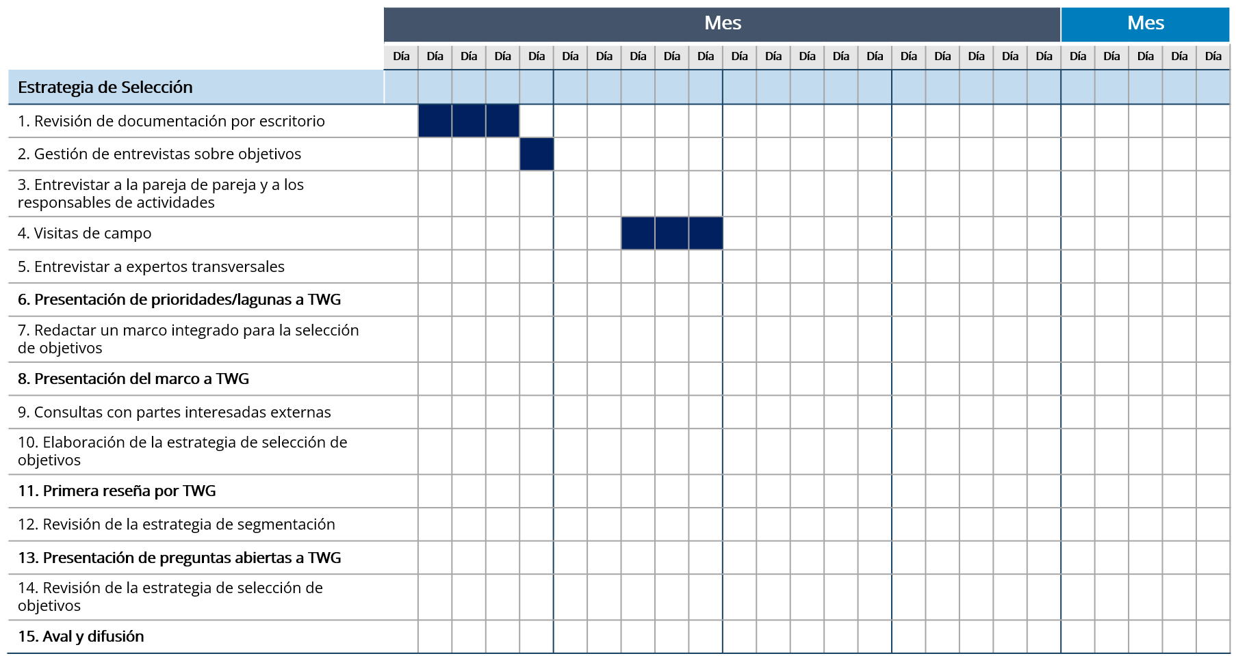
Cómo actualizar los siguientes pasos
→ Identifica a alguien que esté atento al progreso y a los seguimientos
→ puede que necesiten 2-3 meses para completar todos los pasos
Añade meses, días y colorea las casillas adecuadas para crear un diagrama de Gantt
Los pasos pueden ajustarse al contexto del CO

Slide 9
Nota: libre de cambiar los colores a cualquiera de los colores corporativos del WFP (ver recuadro a la izquierda).
¡Gracias!

